Slide 1
3D MMO游戏后台的场景构建
碰撞、寻路与优化
李星佳（xingjiali）@蜜獾工作室
2019.8

Slide 2

01
基本信息
内容简介
02
场景的架构
03
地形
04
寻路
05
优化

Slide 3
基本信息
/01

Slide 4
腾讯工作经历
2018.1 加入北极光工作室群，蜜獾工作室。
2018上半年：“MAX”项目前身，“决战”项目Demo开发。
2018下半年： 参与“红狐”项目攻坚。
2019上半年：“MAX”项目启动，核心开发人员。

Slide 5
工作概况
项目概况：
3D 开放世界射击生存类MMORPG。
打枪、砍树、造房子、各种非贴地移动。
公司CR类项目。
个人工作概况：
服务端3D场景系统。
UE4编辑器场景数据体素化与导航网格寻路数据的转换工具。
战斗系统。
基于共享内存的内存管理系统。

Slide 6
场景的架构
/02

Slide 7

场景架构方案选型
 | UE4 Dedicated Server | 体素化场景
模拟精度 | 高 | 取决于体素精度
模拟运算量 | 大 | 比较小
单核承载量 | 低 | 比较高
游戏类型依然是一个MMO游戏，射击部分只占比较小的比重。
对于射击方面，由于自瞄挂的存在，必定要借助外部手段防作弊。
开放地图，单场景的玩家数量不定。希望能够有较高的单地图（单核）承载量。

Slide 8
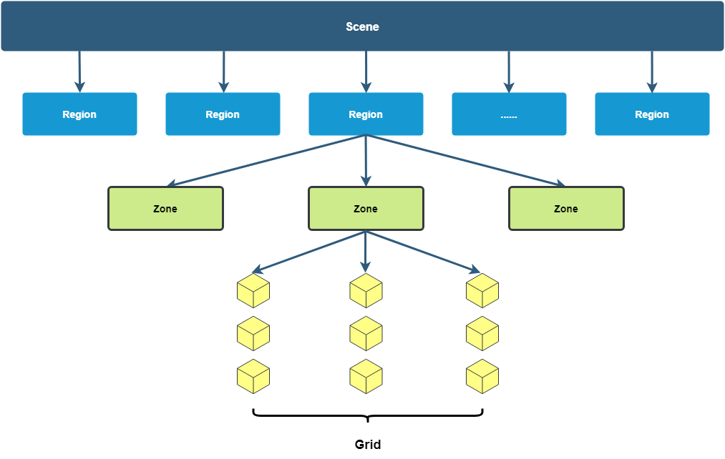
场景的分层

Slide 9
Region
尺度：4096cm × 4096cm
场景对象的管理容器
视野管理及移动、战斗同步的基本单位（3×3，5×5）
场景动态阻挡的分块管理（八叉树根节点，5层八叉树）

Slide 10
Zone
尺度：512cm × 512cm
场景静态碰撞数据的分块
场景逻辑数据的载体（水域ID，建造区域ID，触发器Volume ID，导航网格多边形ID等等）
粗粒度射线检测碰撞体

Slide 11
Grid
基本尺度：64cm × 64cm × 8cm
体素
静态碰撞的基本单位
场景逻辑数据标志位（是否在水域范围内？是否在建造区域内？会触发哪个任务？
是否在导航网格多边形范围内？等等）

Slide 12
地形
/03

Slide 13
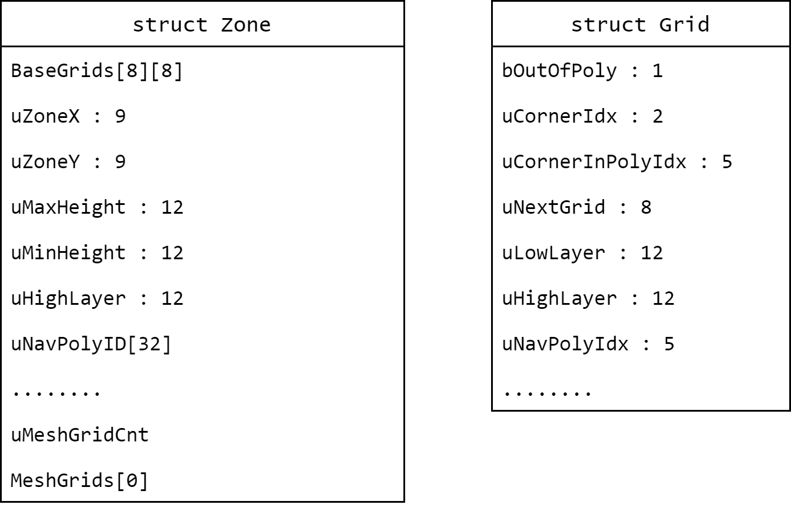
地形数据的格式

Slide 14
地形数据的导出与预处理
Landscape 高度图信息
Zone::BaseGrid。
Static Mesh, Foliage, Splines：
提取Physx碰撞信息，
八叉树剪枝及三角面与AABB相交性检测算法，
标记体素，
合并体素，并入Zone::BaseGrid或生成Zone::MeshGrid。
映射Navmesh多边形。
映射场景逻辑数据：建造地基、水体、触发器等等。。。

Slide 15
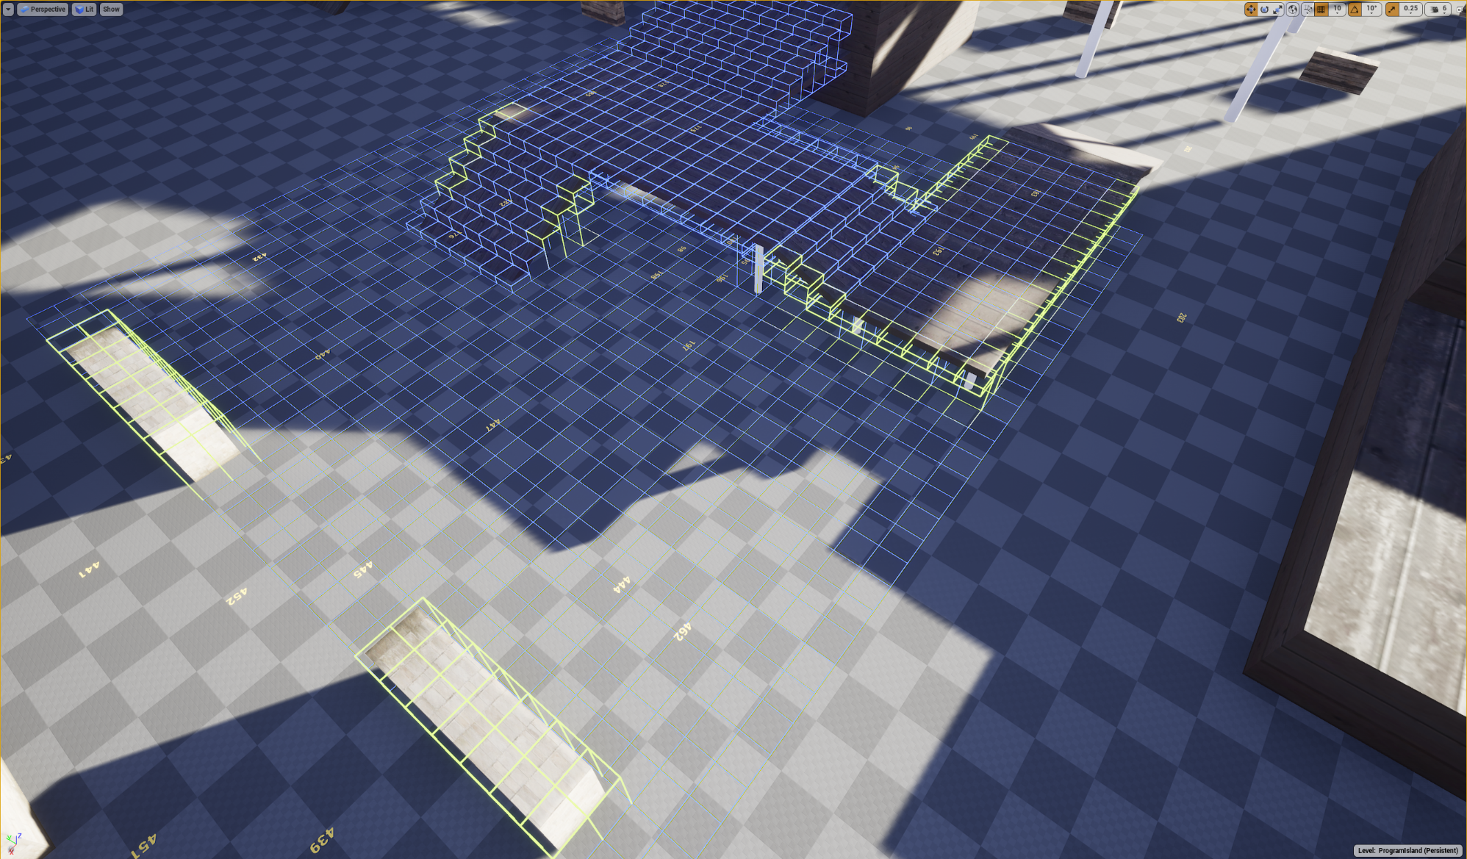
地形效果图（测试场景）

Slide 16
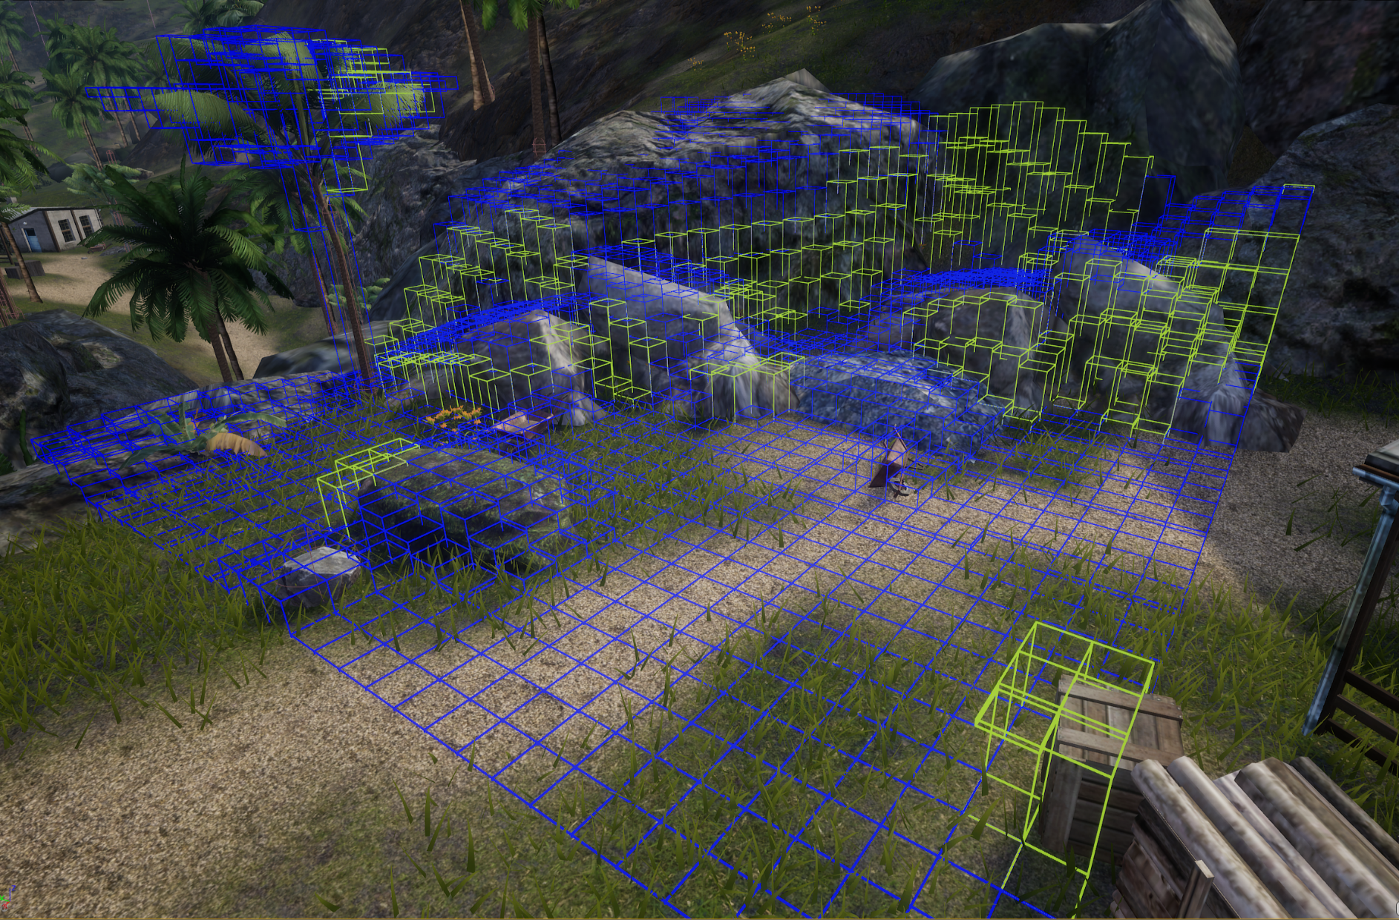
地形效果图（真实场景）

Slide 17
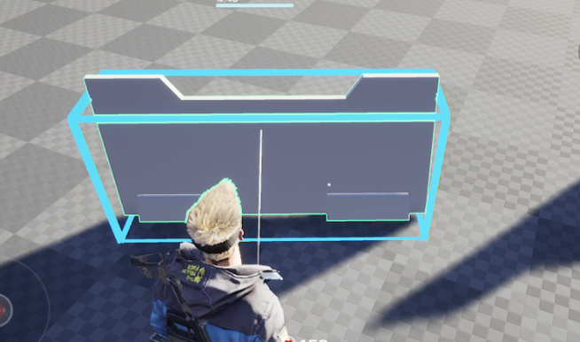
移动的碰撞计算
单位可以处于Grid中的任何一点，Grid中任意两点均直线可达。
跨Grid时，检测目标Grid与当前Grid的上表面高度差，看是否能跨越。
跨Grid时，检测目标Grid上方的Grid下表面高度，看是否会“碰头”。
跨Grid时，对于NPC，检测目标Grid是否在导航网格范围之内。
跨Grid时，对当前Region进行八叉树查询，看是否在动态阻挡范围内。

Slide 18
射线检测
利用Bresenham画线算法，及射线与AABB相交的算法，确定射线与哪些Region的AABB相交。
静态阻挡（地形数据）的分层射线检测 :
在相交的Region中，继续利用Bresenham画线算法，及射线与AABB相交的算法，
确定射线与哪些Zone的AABB相交。
在相交的Zone中，继续利用Bresenham画线算法，确定相交的Grid在XY平面内的投影。
对确定投影的Grid逐层检测。
动态阻挡的射线检测 :
在相交的Region中，进行八叉树的Raycast算法，找出相交的动态物件。

Slide 19
寻路
/04

Slide 20

寻路算法的选型
 | 传统A* | HPA* | 导航网格
计算耗时 | 高 | 较低 | 较低
路径的自然程度 | 较不自然 | 较自然 | 最自然
开发难度 | 容易 | 容易 | 较难
自动化程度 | 高 | 低 | 高
需要克服的困难：
导航网格的数据格式需要导出，并且做一些预处理，提高计算效率。
Detour库的寻路算法无法直接拿来用。
任性的决定：
自己动手搞定！

Slide 21
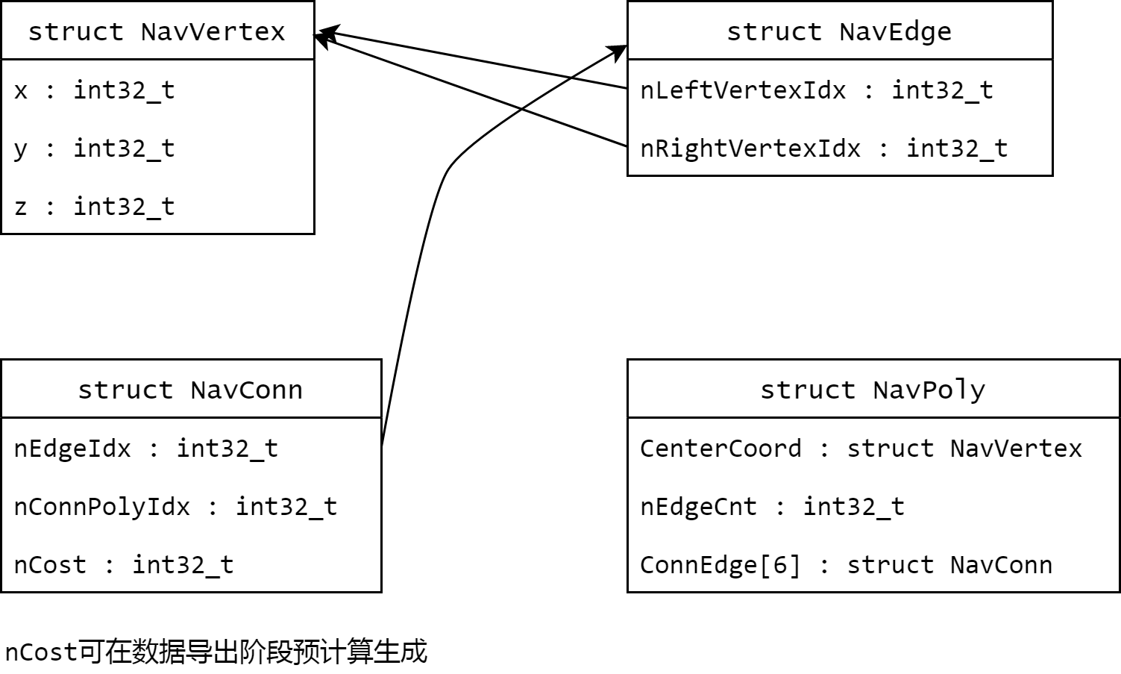
寻路数据的导出与预处理

Slide 22
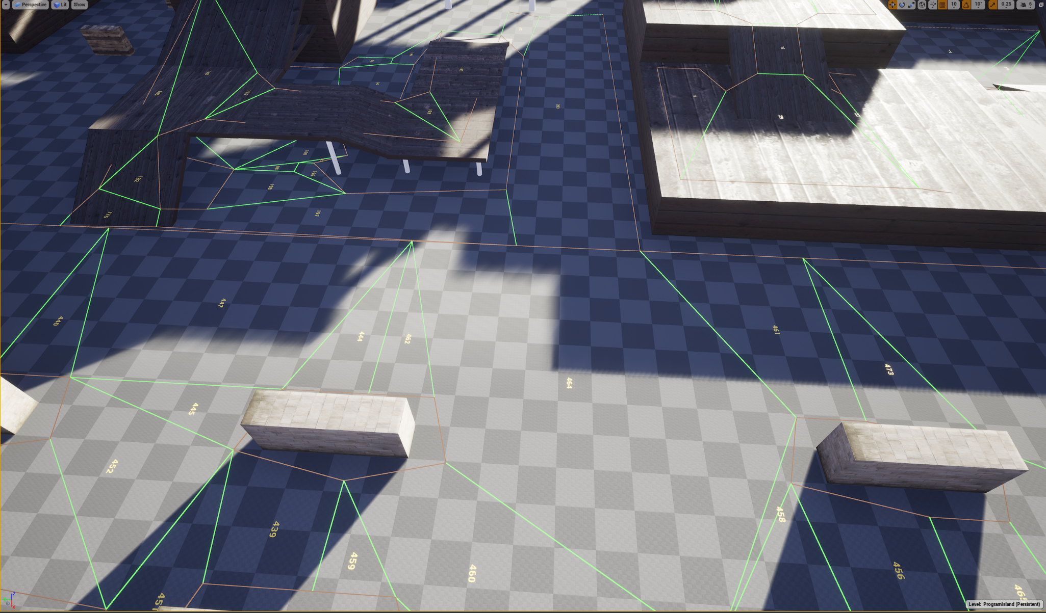
导航网格图示

Slide 23
寻路算法的实现
确定起点与终点所在多边形ID。
通过启发式搜索算法（A*）搜索出途径的多边形的临边。
通过“拉线算法”，确定位于临边上的所有路径拐点。
起点、所有拐点、终点构成了完整的路径。

Slide 24
优化
/05

Slide 25
优化手段
全整数计算，避免浮点数的非线性精度及误差累积问题。
256位SIMD指令集（AVX2）优化向量运算（Haswell以上CPU，gcc 4.8.5以上版本支持）。
Zone结构按缓存行对齐（64字节），优化碰撞、射线检测等高频运算的缓存友好性。
Region、Zone、Grid尺寸全部为2的整数次幂，大大优化除法运算。
可分配指定字节对齐对象的内存分配器（起因是AVX2要求向量32字节对齐）。
导出导航网格数据过程中，运行连通性算法，剔除“孤岛”多边形群，降低多边形总量。
制定弹道射线检测的抽查策略。

Slide 26

优化结果与性能预估
单步移动约2000cycle（含动静态碰撞检测）。
常用的50米内的射线检测8000cycle以内（静态阻挡+动态阻挡）。
常用的30米左右的NPC寻路10000cycle+。
按单核主频3GHz，游戏逻辑16fps，单核稳定负载60%计算（每个Tick约${10}^{8}$cycle总量）：
支持十万量级的同时移动，或上万量级的射线检测，或上万量级的NPC寻路。

Slide 27
Thank you for your time
KM文章链接
http://km.oa.com/group/1556/articles/show/385379
http://km.oa.com/group/1556/articles/show/392146

